Slide 1
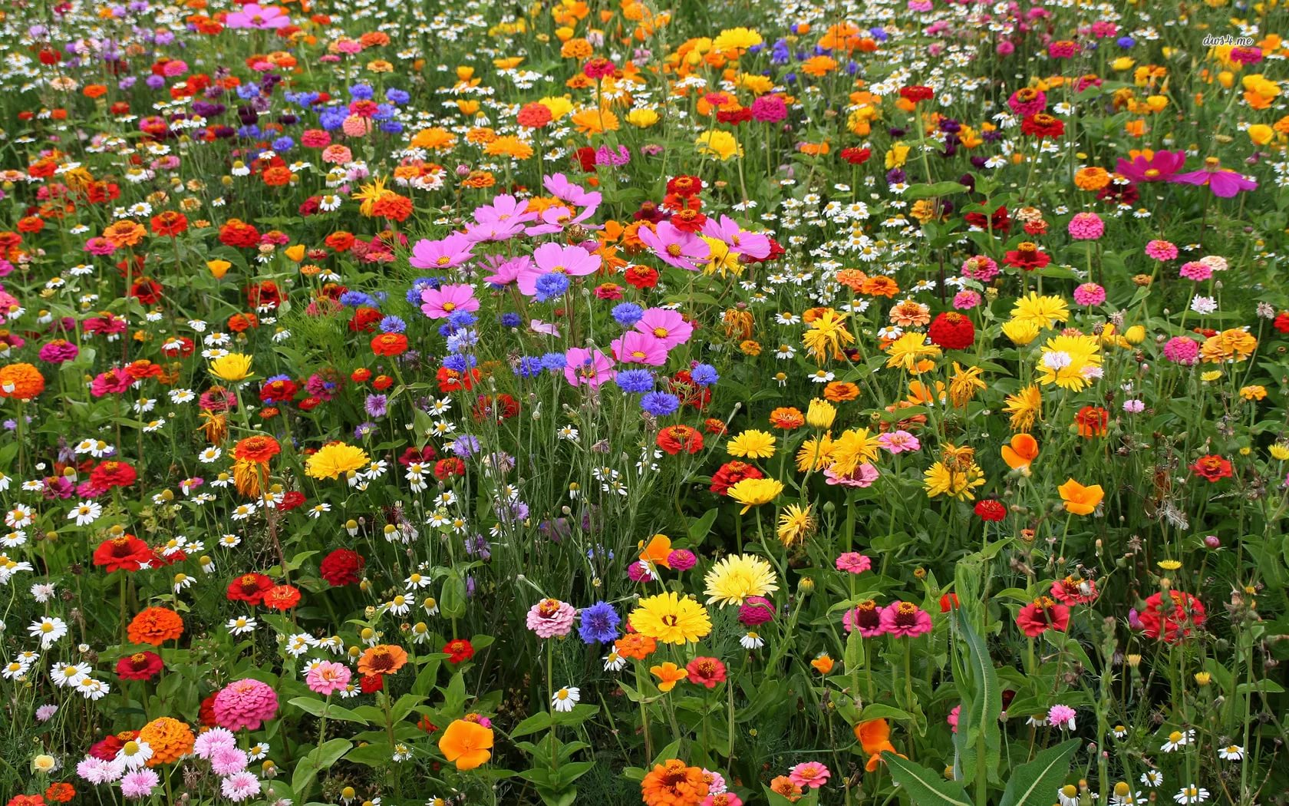
Полевые цветы
Презентацию выполнила:
Бусыгина Светлана Борисовна

Slide 2
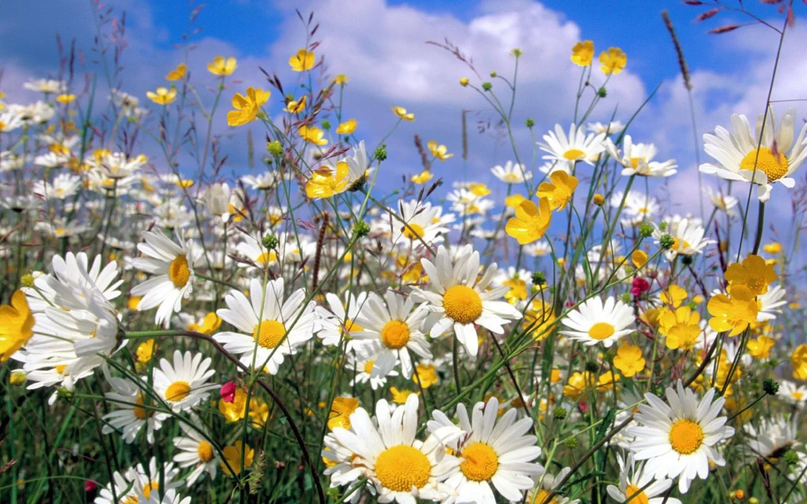
Разоделись все ромашки В белоснежные рубашки.

Slide 3
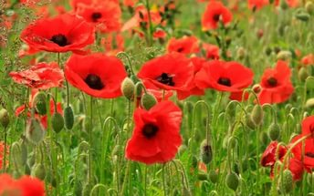
Гордый мак расцвел в долине Алой каплей на равнине.

Slide 4
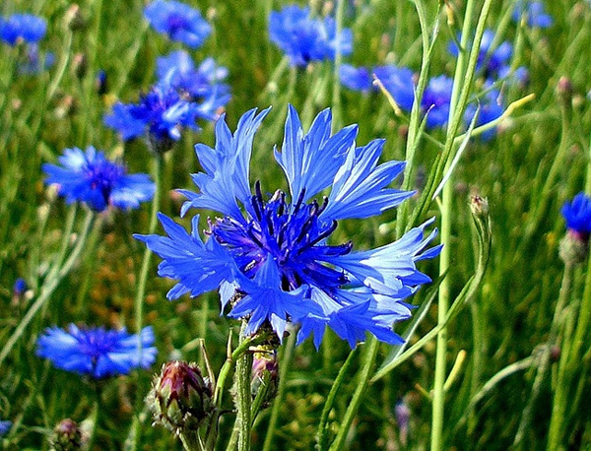
Василёчек-василёк, Синий, пламенный цветок.

Slide 5
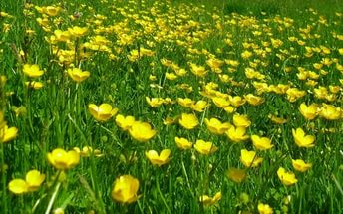
Лютик, лютик золотой! Ярким солнцем налитой!

Slide 6
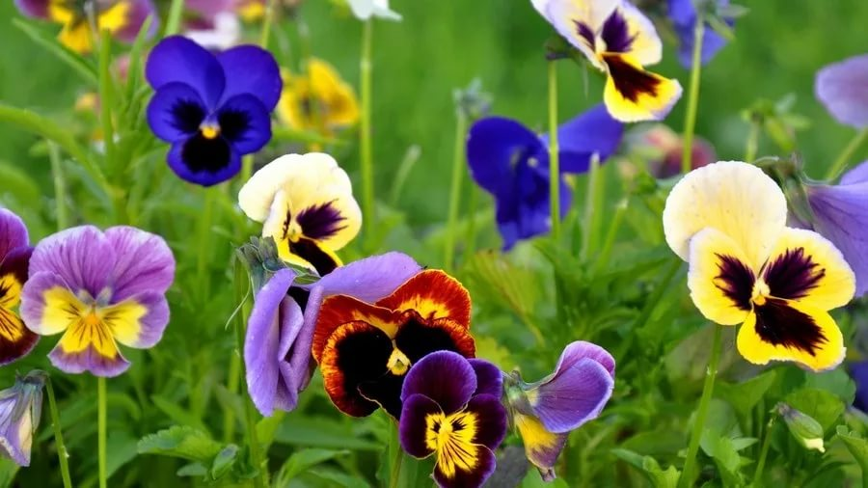
Анютины глазки - Цветочки из сказки,

Slide 7
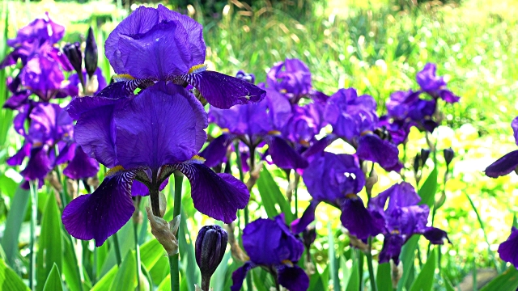
Изысканно-волшебные цветы Небесно-голубым огнем пылают.

Slide 8
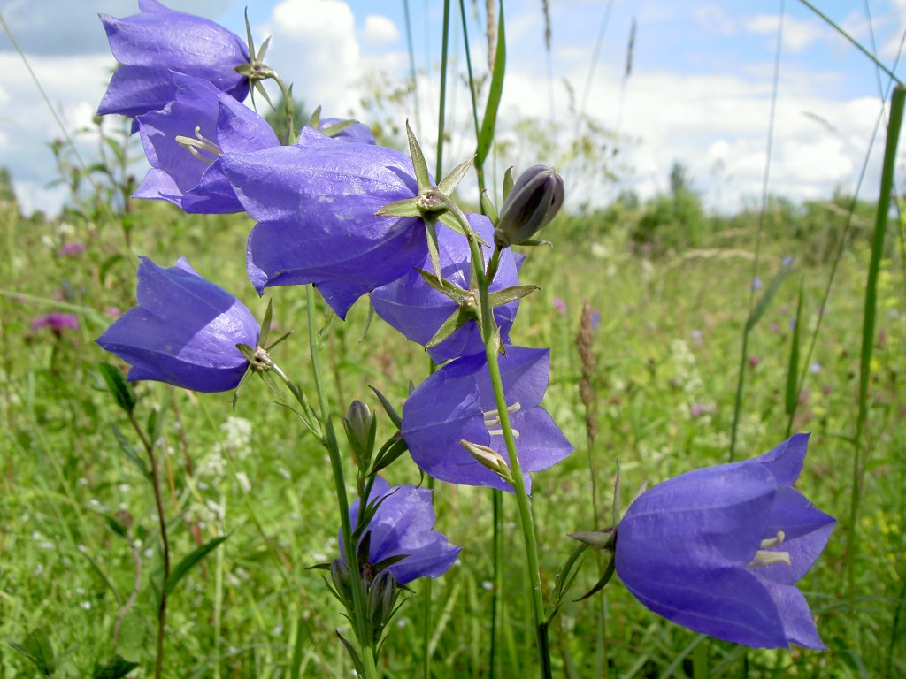
Колокольчик голубой, Поиграй-ка ты со мной,

Slide 9
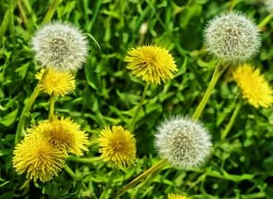
На зеленой хрупкой ножке вырос шарик у дорожки.

Slide 10
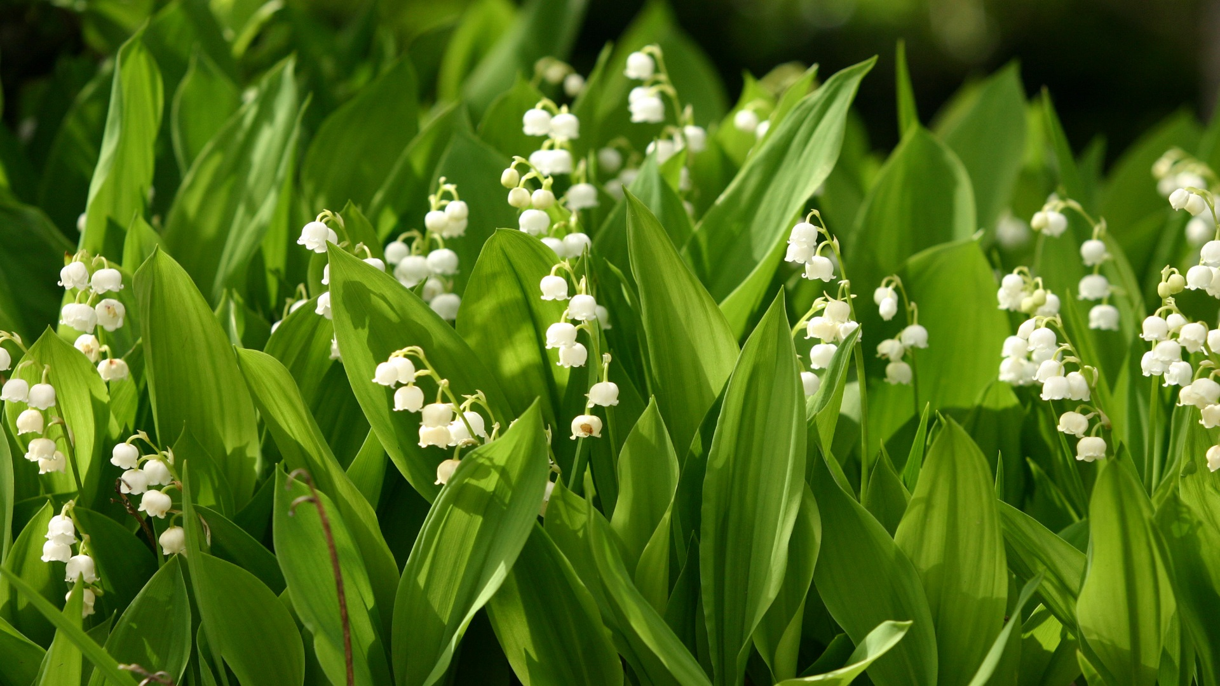
Возле леса, на опушке, Листья, как у зайца ушки.

